Slide 1
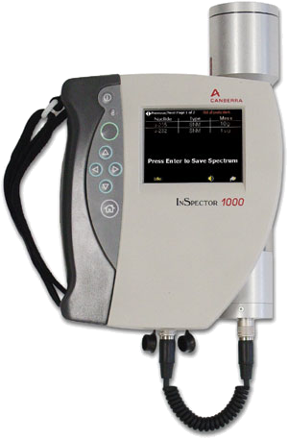
Hvordan virker en NaI-detektor?

Slide 2


Litt repetisjon om radioaktivitet
Når en ustabil kjerne har et overskudd av energi kan den sende ut denne energien i form av gammafotoner
  -stråling sendes ofte ut som følge av α- eller β-nedbryting
α
Ustabil kjerne
β

Slide 3
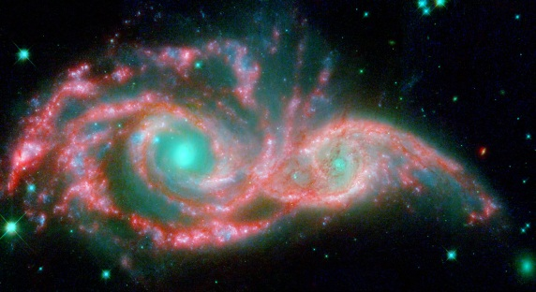



Hvor kommer strålingen til detektoren fra?
SVAR:
Over alt!

Slide 4



Gammaspektrometri
Oj! Lurer på hva dette er?
Radionuklider som sender ut gammastråling har svært presist definerte energier på de utsendte fotonene
Gammaspektrometri → identifisere både nuklide og aktivitet!

Slide 5
Strålingens vekselvirkning med materie
Fotonet vekselvirker med materialet i detektoren
1. Fotoelektisk effekt
2. Comptonspredning
3. Pardannelse
e⁻
e⁻
e⁻
e⁻
Kjerne
’
e⁺

Slide 6

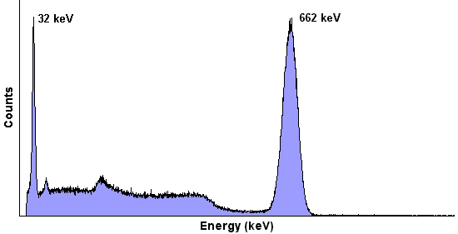
Detektorsystemer - scintillasjonsdetektor
Detektor
Fotomultiplikatorrør
Spenningspuls
e⁻
h
Lys-
fotoner
e⁻
Dynode
Anode
Fotokatode
Fokuserende
elektrode
Spenningspuls
Forforsterker
Gammaspekter
h’
MCA
ADC
Forsterker
(Sorterer pulser)
(Analogt til
digitalt signal)

Slide 7
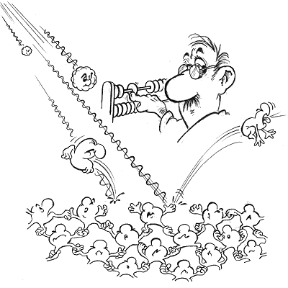
”MCA” - mangekanalsanalysator
MCA’en sorterer hver enkelt innkommende puls etter pulshøyde
Puls fra forsterker
MCA
Antall →
Kanal vs energi → Energikalibrering!
Kanal (pulshøyde) →

Slide 8

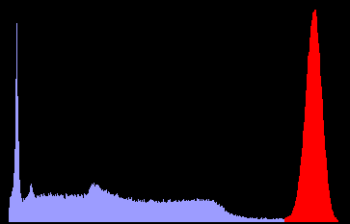
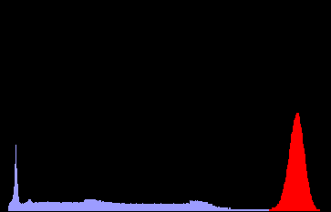

Beregning av aktivitet (kalibrering)
Bruker noe med kjent aktivitet for å beregne ukjente aktiviteter
1
2
?
Detektor
# Tellinger →
# Tellinger →
Energi (keV) →
Energi (keV) →

Slide 9
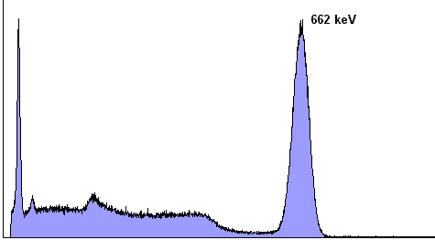
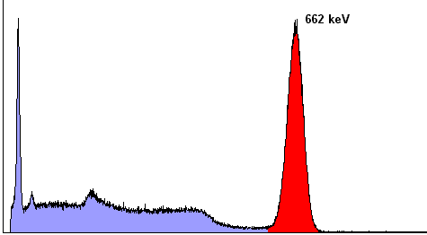

Gammaspekteret
Antall pulser (tellinger) sorteres i forhold til pulshøyde → energi
Topper dannes ved karakteristiske energier
Fra toppene kan man identifisere nuklide
Eureka!
1000 Bq/kg
¹³⁷Cs!
# Tellinger →
Energi (keV) →

Slide 10
Oppsummering
1. Gammafotoner treffer detektoren
2. Elektroner slås løs
3. Pulser oppstår
h’
4. Pulser sorteres
5. Spekteret dannes
6. Innhold identifiseres
662 keV

